Slide 1
Trường Đại học Phú Yên khoa Kỹ thuật – Công nghệ
ĐỀ TÀI
Lập trình WEB
WEBSITE TIN TỨC 24H
Sinh viên thực hiện: Lê Hoàng Yến
Đặng Thị Thanh Như
Mai Thi Kim Thúy
Giảng viên hướng dẫn: Nguyễn Quốc Dũng

Slide 2
NỘI DUNG BÁO CÁO
1
Tổng quan về đề tài
2
Phân tích hệ thống
3
Xây dựng ứng dụng

Slide 3
CHƯƠNG 1: TỔNG QUAN VỀ ĐỀ TÀI
1.Giới thiệu đề tài Website tin tức
Tin tức vô cùng quan trọng nó cho người ta tri thức và là cơ sở để tiến hành mọi việc lón nhỏ. Khi có Internet, tin tức càng quan trọng vì tốc độ lan truyền nhanh ảnh hưởng ngay tức thì trên diện rộng.
Website tin tức

Slide 4
2.Mục tiêu
Website tin tức đặt ra những mục tiêu sau:
- Người dùng có thể dễ dàng truy cập và website thông qua mạng internet, dễ dàng tra cứu và tìm kiếm thông tin. Người dùng có thể thực hiện các thao tác mà họ muốn mà không gặp phải bất kỳ trở ngại nào.
- Người quản trị dễ dàng sử dụng các chức năng quản lý, thao tác nhanh, tiện lợi.

Slide 5
3.Đối tượng sử dụng
Người dùng
Người dùng có thể sử dụng các chức năng cơ bản nhất của một website: xem tin tức, tìm kiếm,…
Người dùng có thể đăng ký, đăng nhập thành viên
Người quản trị
Người quản trị có đầy đủ quyền hành của một người quản lý website: Thêm, xóa, sửa chức năng bài viết…

Slide 6
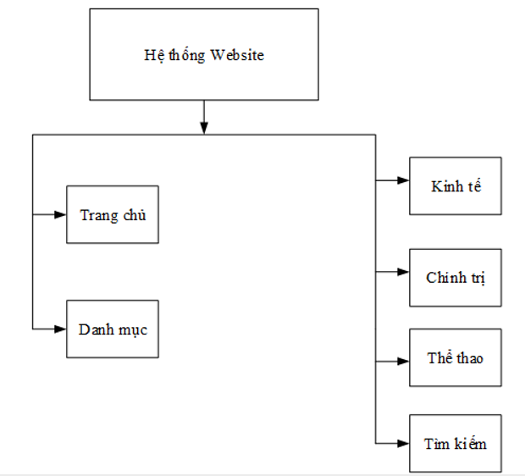
CHƯƠNG 2: PHÂN TÍCH HỆ THỐNG
2.1. Biểu đồ phân cấp chức năng

Slide 7
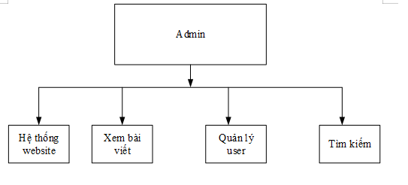
CHƯƠNG 2: PHÂN TÍCH HỆ THỐNG
2.1.1. Biểu đồ phân cấp chức năng
Chức năng Login: Đảm bảo tính bảo mật cho toàn bộ hệ thống chỉ có người có quyền Admin mới tham gia vào chức năng này như người quản trị toàn bộ hệ thống (Nhập, sửa, xóa, xem bài viết thành viên, quản lí tài khoản người sử dụng, tìm kiếm nhanh)

Slide 8
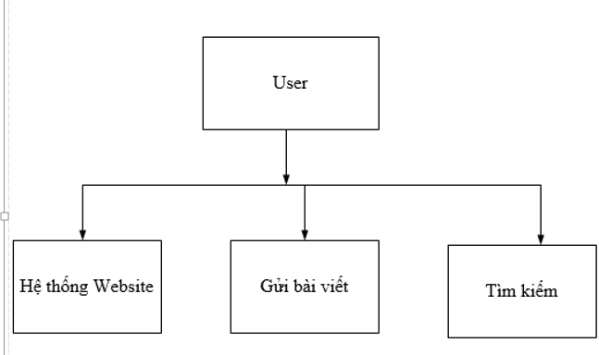
CHƯƠNG 2: PHÂN TÍCH HỆ THỐNG
2.1.2. Biểu đồ phân cấp chức năng
- Thành viên Website: Dành cho User khi đăng nhập vào (Xem tin tức, gửi bài viết,…)

Slide 9
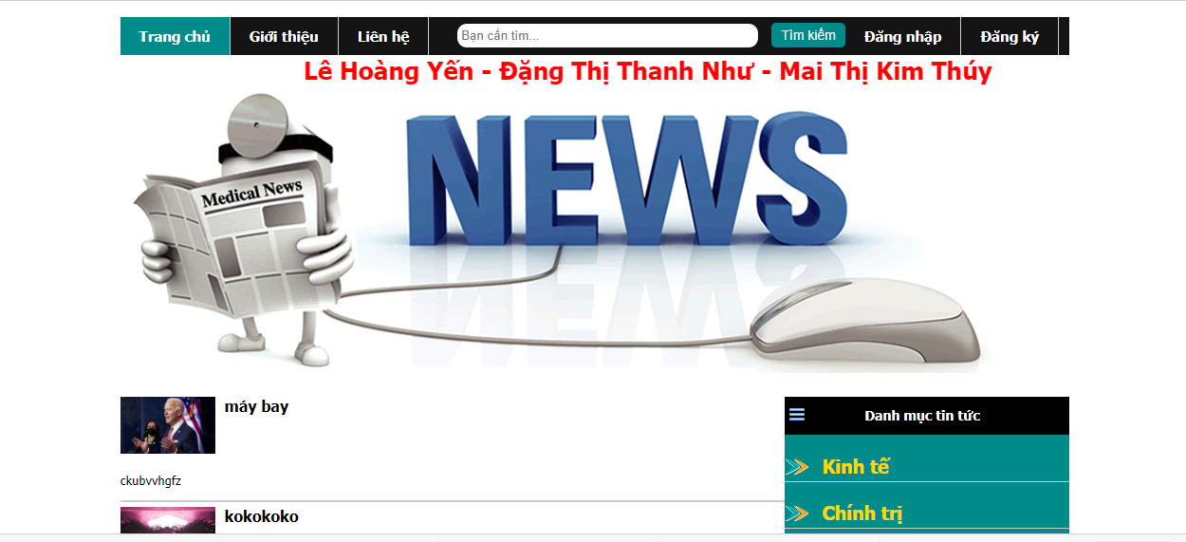
CHƯƠNG 3: XÂY DỰNG ỨNG DỤNG
3.1. Phần khách hàng
3.1.1 Trang trangchu.php

Slide 10
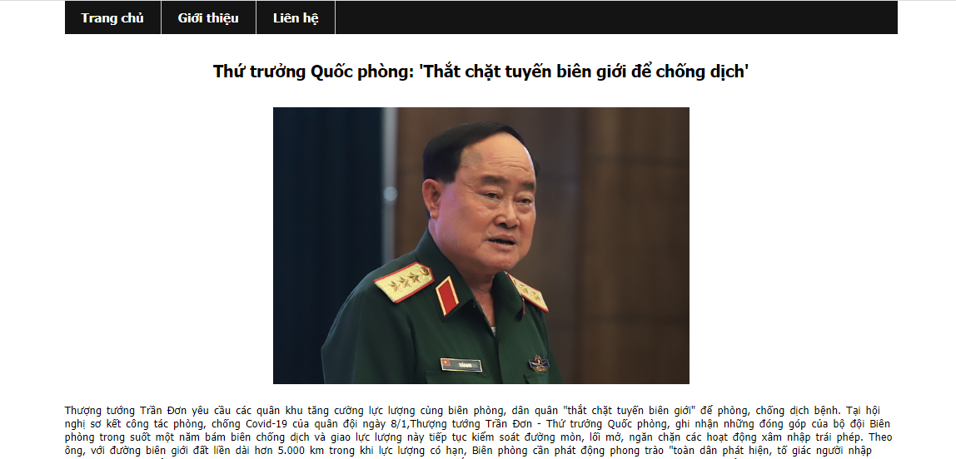
CHƯƠNG 3: XÂY DỰNG ỨNG DỤNG
3.1.2 Trang chitiet.php

Slide 11
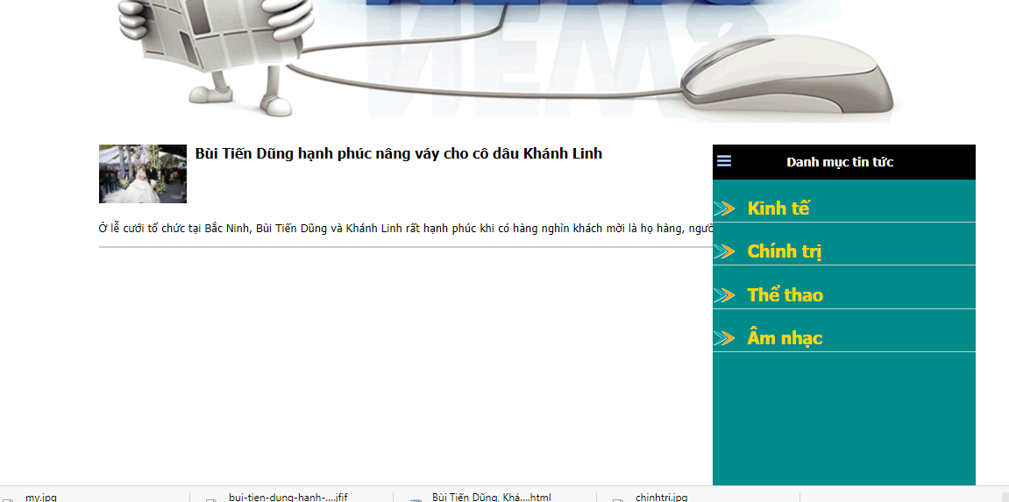
CHƯƠNG 3: XÂY DỰNG ỨNG DỤNG
3.1.3 Trang theloai.php

Slide 12
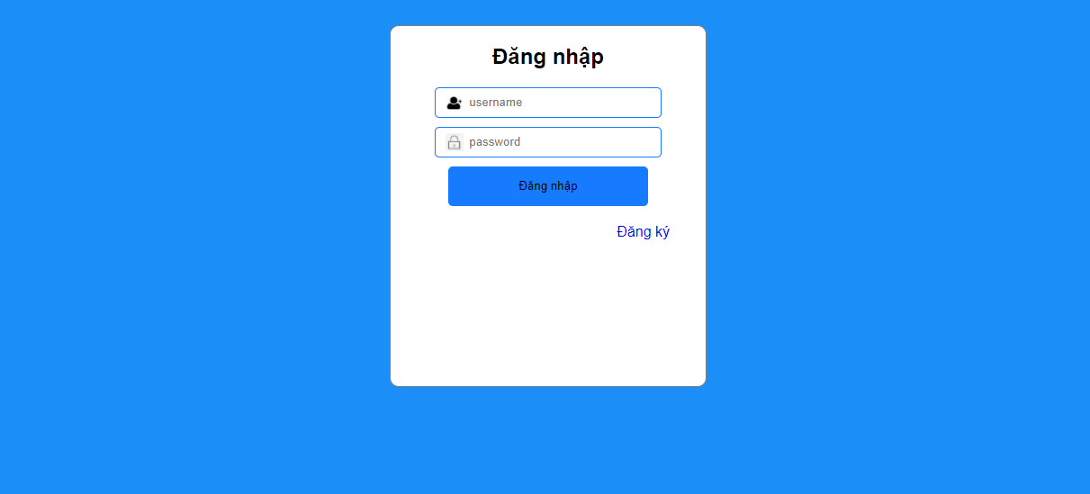
CHƯƠNG 3: XÂY DỰNG ỨNG DỤNG
3.1.4 Trang dangnhap.php

Slide 13
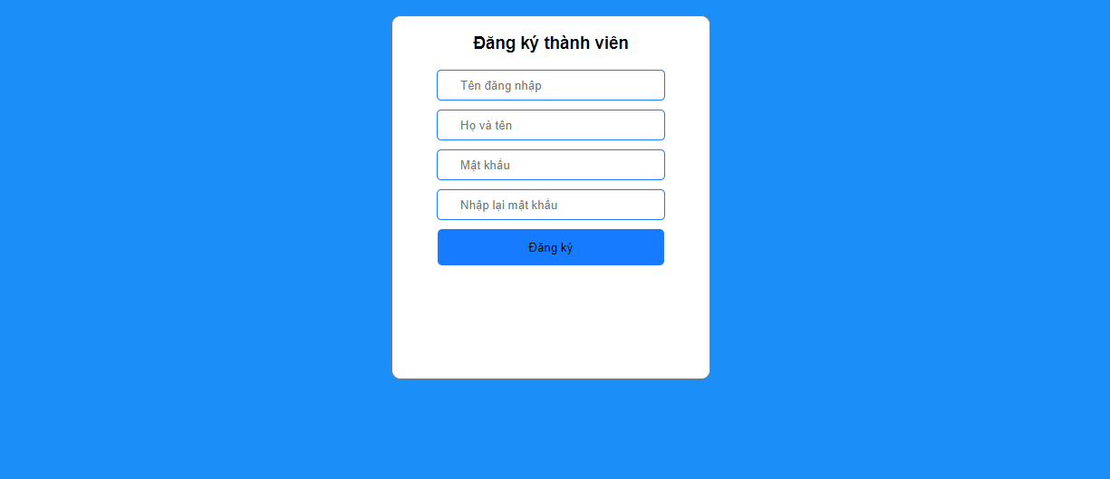
CHƯƠNG 3: XÂY DỰNG ỨNG DỤNG
3.1.5 Trang dangky.php

Slide 14
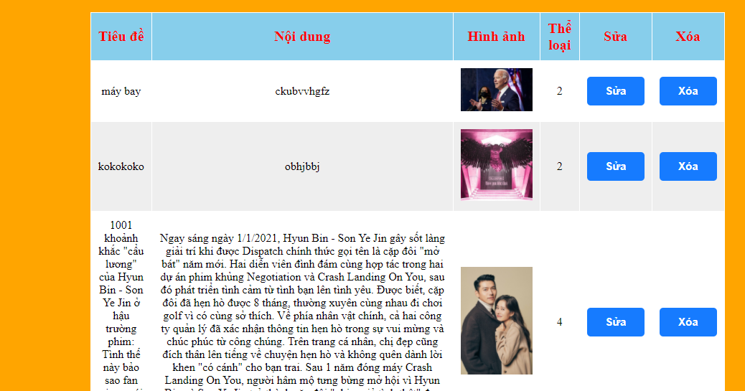
CHƯƠNG 3: XÂY DỰNG ỨNG DỤNG
3.2 Phần hệ Admin
3.2.1. Đăng nhập thành công vào phần Admin
Trang index.php

Slide 15
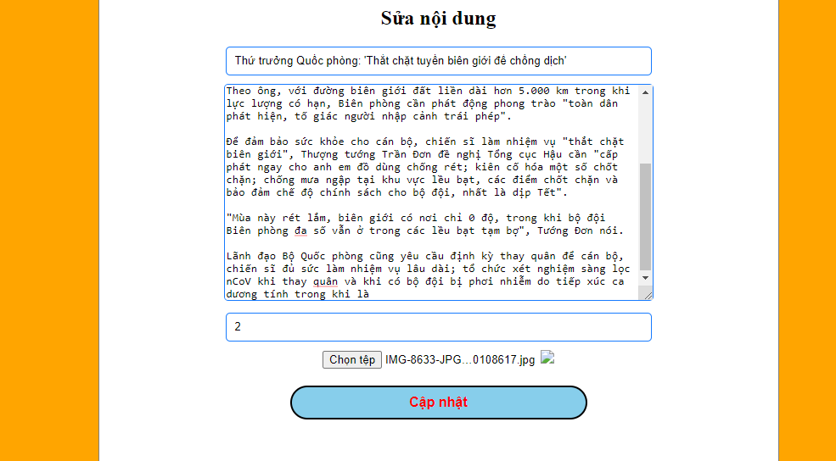
CHƯƠNG 3: XÂY DỰNG ỨNG DỤNG
3.2 Phần hệ Admin
3.2.1. Đăng nhập thành công vào phần Admin
Trang Sua.php
Trang xoa.php
-Nhập vào nút xóa sẽ xóa bài viết lấy từ id và trở lại trang index.php.

Slide 16
KẾT LUẬN VÀ HƯỚNG PHÁT TRIỂN
Kết luận
- Giao diện thân thiện, cho phép bạn đọc dễ dàng.
- Xây dựng được hệ thống quản lý dữ liệu của website, giúp cho người quản trị dễ dàng quản lý thông tin, dữ liệu, xem, thêm, xóa, cập nhật dữ liệu cho website.
Hướng phất triển
-Thêm một số chức năng cần thiết
-Xây dựng giao diện hoàn thiện hơn, có tính chuyên nghiệp hơn.

Slide 17
Bảng phân công
- Code chính: Lê Hoàng Yến
- Support: Đặng Thị Thanh Như, Mai Thị Kim Thúy
Web code thuần
Không sử dụng bootstrap, không tham khảo, không sử dụng thư viện

Slide 18



CẢM ƠN THẦYVÀ CÁC BẠN ĐÃ LẮNG NGHE BÀI THUYẾT TRÌNH CỦA NHÓM EM

